Slide 1
Цель: научить изображать салют используя нетрадиционные техники рисования.
Задачи: Познакомить с различными техниками рисования.
Развивать творческое воображение, фантазию.
Развивать композиционные навыки, пространственные представления.
Формировать патриотические чувства.

Slide 2
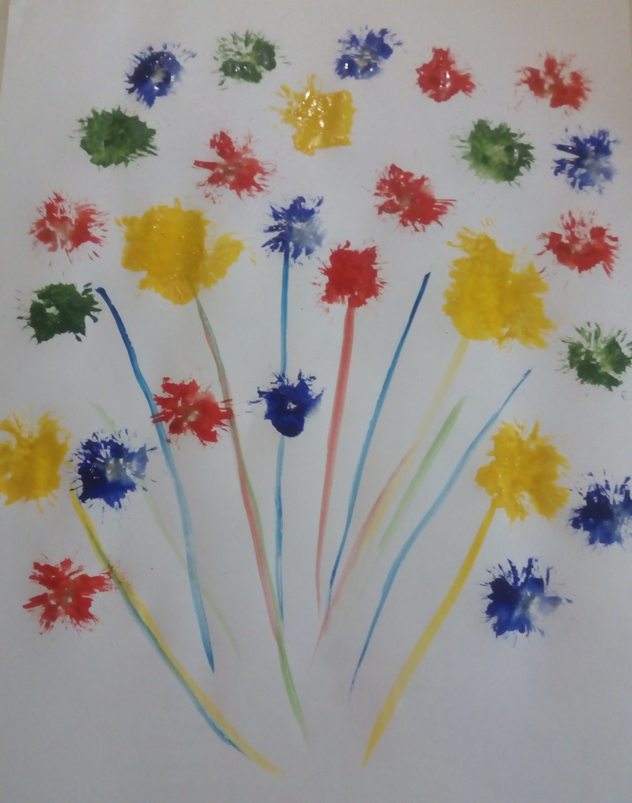
Рисование методом тычка жёсткой полусухой кистью.

Slide 3
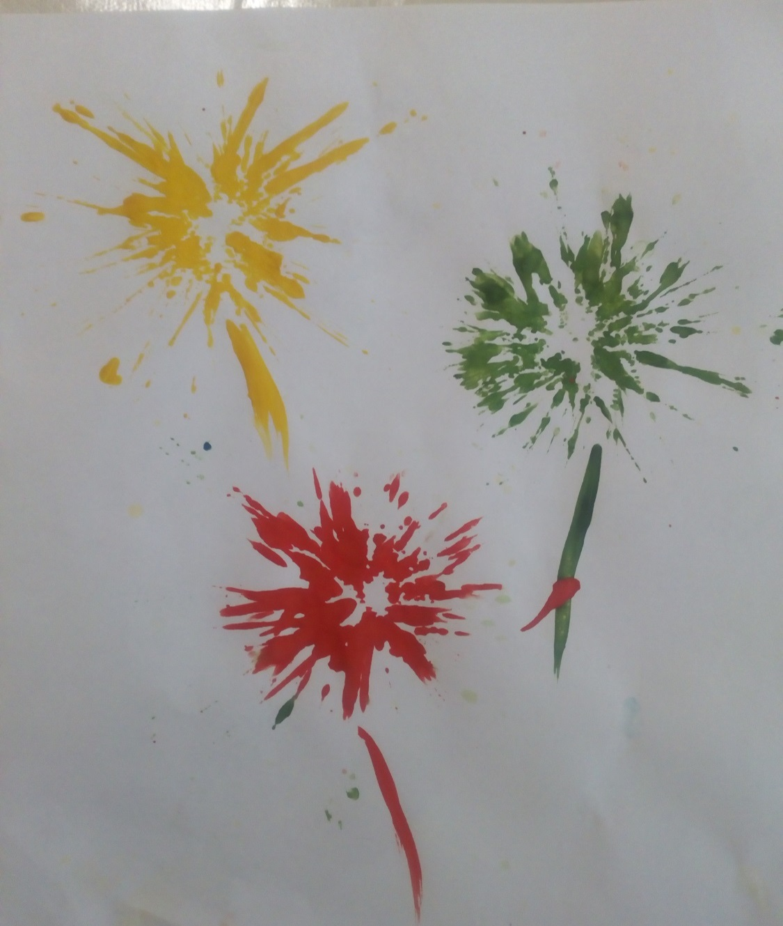
Техника штампования, при помощи пластиковых трубочек.

Slide 4
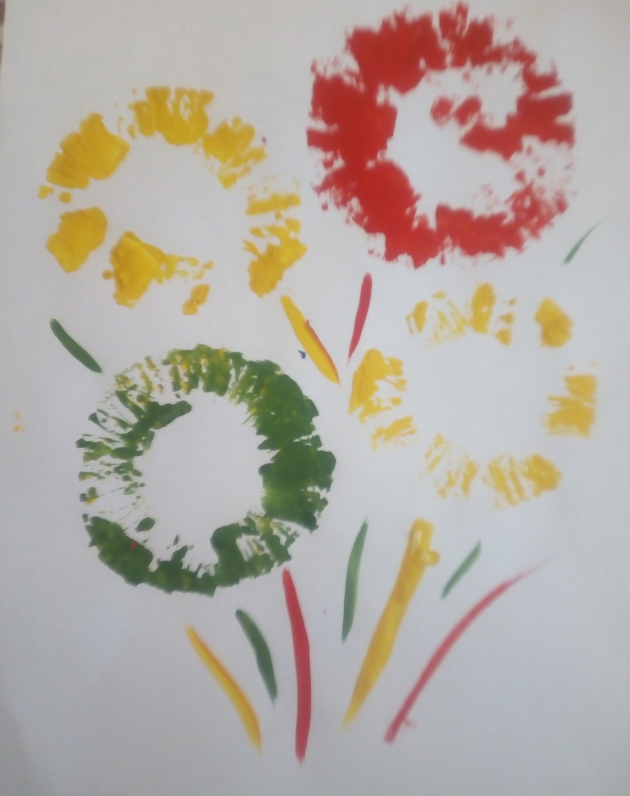
Техника штампования, при помощи втулки из картона.

Slide 5
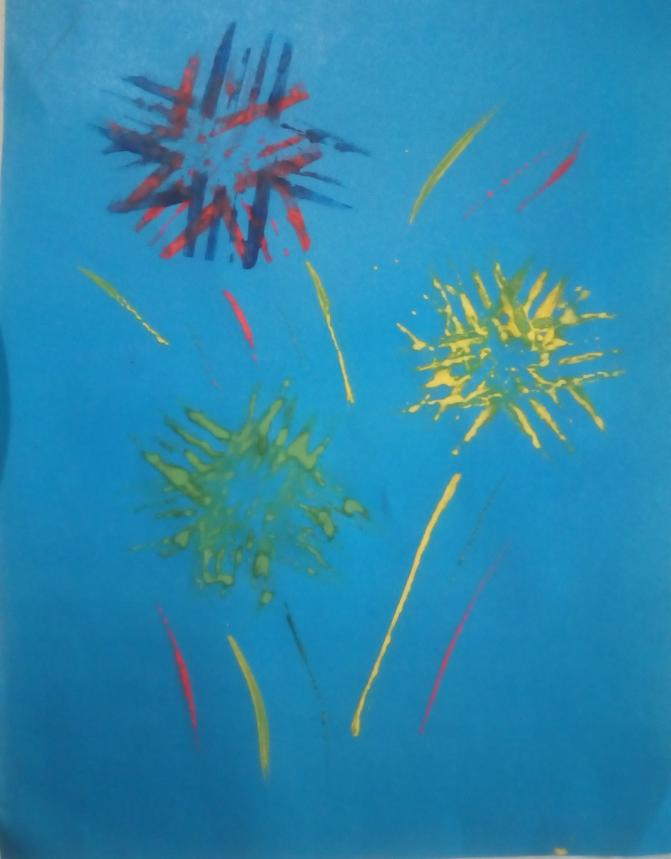
Техника штампования, при помощи обычной вилки.

Slide 6
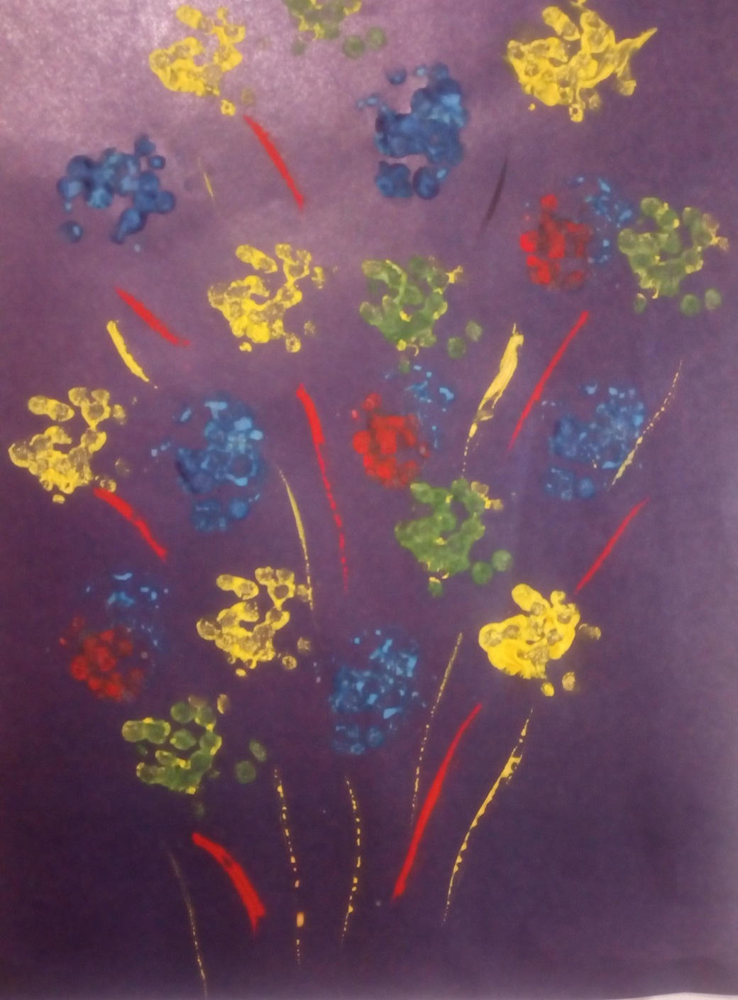
Техника штампования при помощи ватных палочек.

Slide 7
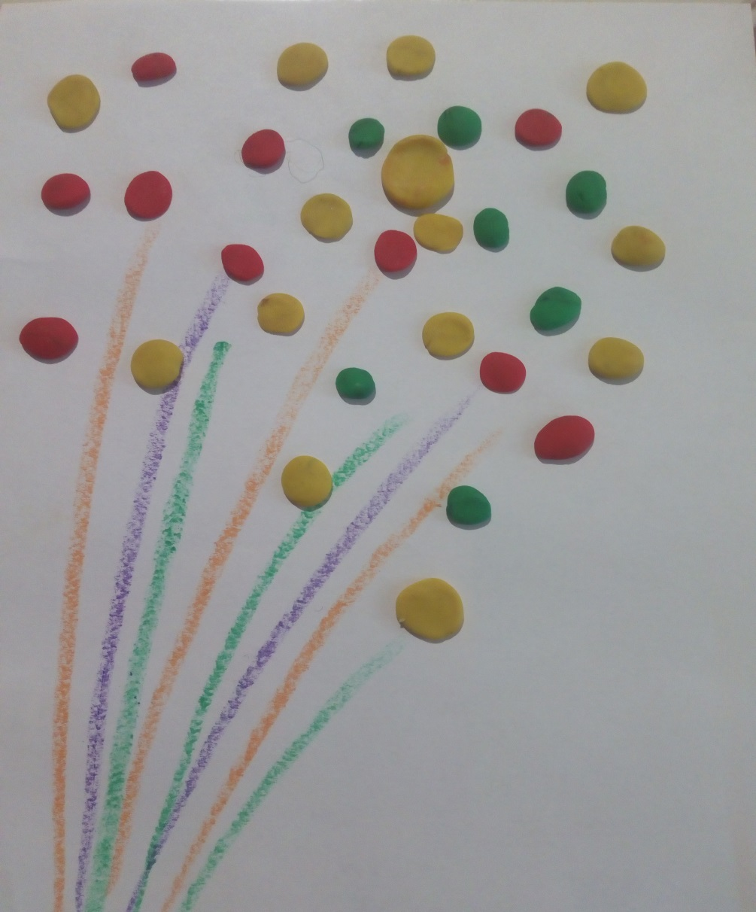
Рисование можно сочетать с аппликацией и лепкой.

